Slide 1
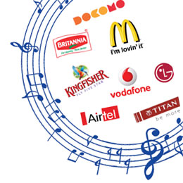
Vortrag von Gerd Brohasga / Stefan Krajewski
Soundbranding & Corporate Sound

Slide 3
AUDI: Jeder, der schon einmal eine Audi-Werbung gesehen hat, kann sich womöglich gut an ein tiefes, dumpfes „Bummen“ am Ende eines jeden Spots erinnern. Dieses Geräusch stellt den menschlichen Herzschlag dar. Genauer genommen ist es ein original aufgenommener Herzschlag. Der Automobilkonzern macht sich dabei einen natürlichen, unterbewussten Vorteil zunutze: Eine Mutter trägt gute neun Monate ihr Kind im Bauch. Dabei nimmt das Baby nicht nur Geräusche von außen wahr, sondern in erster Linie den Puls der Mutter, welcher im Prinzip nichts anderes darstellt, als den Herzschlag. Dieser erzeugt einen Rhythmus, welcher eine Grundlage für Musik ist. Dabei sorgt er für angenehme Harmonien und assoziiert ein Gefühl von Wohlbefinden und Geborgenheit.

Slide 5
McDonalds: Badabababa Ich liebe es… wer kennt es nicht? Das größte Franchise-Imperium weltweit in Sachen Fastfood. Umsatzstärker als BWM, oder Mercedes. Doch was macht diesen simplen Slogan aus? So einfach wie er klingt, so ist er auch, zumindest was die Komposition anbelangt, die 2003 entwickelt wurde. Man könnte sagen: Einfach, aber genial, denn vorhanden sind nur kleine Tonsprünge im Prim- und Sekundenbereich. Drei Dinge sollen die Botschaft dieses Audiologos vermitteln: Spontanität, Lebensfreude und vor allem der gemeinschaftliche Aspekt. Dieser wird gerade am Ende des Spots noch einmal verdeutlicht. Der mehrstimmige Chor sorgt für ein einheitliches Gefühl. Damit soll gerade die Altersgruppe zwischen 14 und 35 Jahre ins Visier genommen werden. Der Slogan mit „Ich liebe es“ kann individuell und national in der jeweiligen Sprache angepasst werden. Das „Badababa“ sorgt für ein internationales Verständnis zusammen mit Fröhlichkeit und guter Laune.

Slide 7
HORNBACH: Einer der vielen, aber mit der Werbung am meisten im Kopf sitzenbleibende Baumarktleitsatz. Der einfache Slogan „Yippie Jaja Yippie Yippie Yeah“ vermittelt den Ausdruck für Freude nach Erfolg, zum Beispiel nach der Fertigstellung eines Hauses. Entwickelt wurde dieser vor über 10 Jahren. Er soll vor allem die Zielattribute Tatkraft, Stärke, Geschick und Ausdauer wiederspiegeln. Man soll Freude beim Handwerken und der Arbeit entwickeln. Der zugehörige Sound besteht aus einem Männerchor und besitzt einen geschichtlichen Hintergrund. Er basiert nämlich aus einem Volkslied, welcher der amerikanischen Version des deutschen Titels „Von den blauen Bergen kommen wir…“ entspricht. Das Lied wurde damals unter der arbeitenden Bevölkerung verbreitet. Zuerst unter Sklaven, anschließend von den im Westen der USA arbeitenden des Eisenbahnbaus.
https://www.youtube.com/watch?v=ncX2S4t_LY8

Slide 9
TELEKOM: Der größte deutsche Mobilfunkbetreiber erreicht mit vier Digits und einem T, die in der Notation eine große Terz spielen, enorme Bekanntheit. Grund für diese Aufteilung ist die Silbentrennung: Deutsche Telekom in Deut – sche – Te – le – kom. Seit über 15 Jahren spielt man den unverwechselbaren Sound in allen möglichen Kommunikationsmitteln auf und ab. Ein wesentlicher Faktor, warum sich dieser Ton besonders gut in den Kopf einprägt, ist der hohe Frequenzbereich, der für das menschliche Ohr besonders empfindlich ist. Er wird eine Oktave höher als gewöhnlich gespielt.

Slide 10
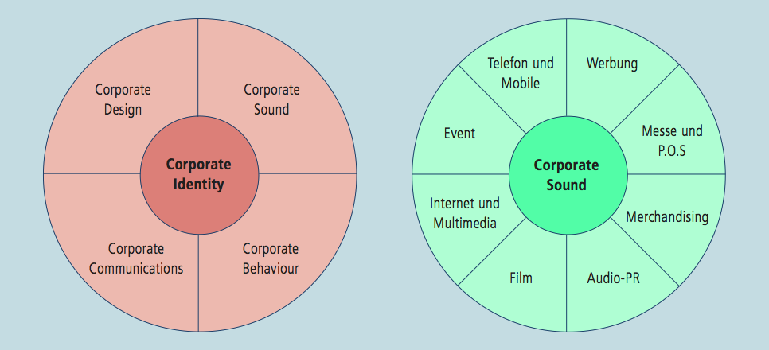
Begriffe: Sound Branding und Corporate Sound
Unter Sound Branding versteht man die strategische Erstellung einer markeneigenen akustischen Präsenz – die klangliche Übersetzung einer Marke.
Sound Branding wird als elementarer Bestandteil des Markenmanagements verstanden
Sound Branding findet seine Realisierung im Corporate Sound, der sich in den letzten Jahren neben Corporate Design, Corporate Behaviour und Corporate Communications als wichtiges Instrument der Corporate Identity etablierte

Slide 11
„Sound Design“-Anwendungsfelder in der Industrie :
(Quelle: Steiner 2009)

Slide 12
Corporate Sound I
Corporate Sound ist Teil der Corporate Identity und kann als Pendant zum Corporate Design verstanden werden.
Corporate Sound ist das Resultat von Sound Branding als Prozess akustischer
Markenführung, das ganzheitlich auf ein Wirtschaftsunternehmen angewendet wird.
Durch Sound Branding ist es Unternehmen möglich, durch die Zuteilung von akustischen Reizen zu Marken eine klangliche Personalisierung zu erzeugen.
Im Ergebnis schafft Corporate Sound durch seinen spezifischen ästhetischen Ausdruck eine prägnante Differenzierung im Wettbewerb und eine stärkere Bindung der Kunden an das eigene Unternehmen, sofern sich der akustische
Auftritt der Marke in das Gesamtkonzept der Corporate Identity stimmig einfügt.

Slide 13
Corporate Sound II
Ein akustisches Logo zu besitzen, wird nicht als Corporate Sound verstanden, denn Sound Branding beinhaltet als Prozess die Gestaltung der gesamten Klangwelt einer Marke.
Das Thema rund um die akustische Markenführung hat in den letzten Jahren verschiedene Begriffe erhalten, wie u.a. Sound Branding, Audio Branding, Sonic Branding oder Acoustic Branding, die alle synonym verwendet werden.
Analysiert man diesbezüglich die Suchergebnisse von Google im November 2020, so kann man feststellen, dass „Audio Branding“ mit 123 Millionen Suchergebnisse vor Sound Branding” mit ca. 97 Millionen Einträgen, „Acoustic Branding“ mit 4,8 Millionen und „Sonic Branding“ mit rund 3,6 Millionen Suchergebnissen die Statistiken anführen, wobei Sonic Branding vor allem in den angloamerikanischen Ländern dominiert.

Slide 14
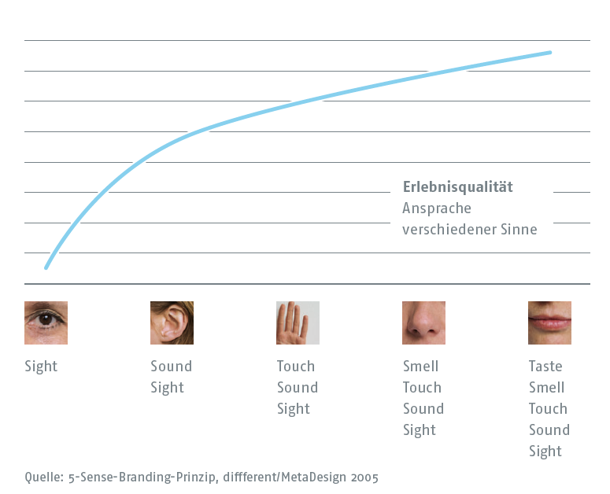
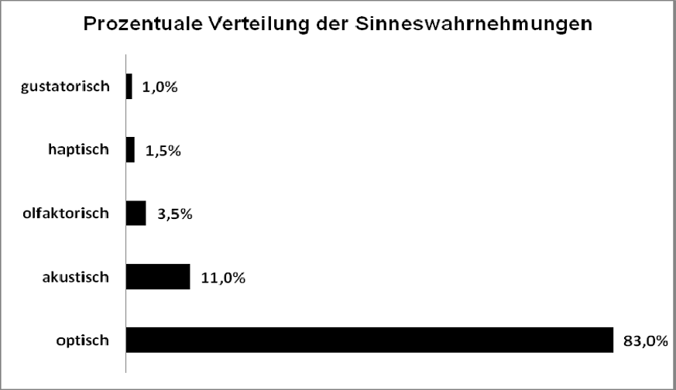
(Sound-)Branding als Multisensorisches Element
„Aktuell überlassen die meisten Marktverantwortlichen bei der Markenentwicklung vier von fünf Sinnen dem Zufall.“
5-Sense-Branding-Prinzip (Quelle: Metadesign): Nach oben ist die Zuwendung des Kunden zum Produkt; nach rechts die Erlebnisqualität für den Kunden, also die Ansprache an die verschiedenen Sinne aufgetragen.
Prozentuale Verteilung der Sinneswahrnehmungen (Quelle: Kilian/Brexendorf, 2005, S. 12)
Gustatorisch: Schmecken
Olfaktorisch: Riechen
Notes:
Gustatorisch: Schmecken
Olfaktorisch: Riechen

Slide 15
Historische Ursprünge des Branding
Das Markieren von Produkten existiert schon seit mehreren Jahrhunderten und findet sich in sämtlichen Hochkulturen. Während die Ägypter Ziegelsteine, die den Weg zu den Pharaonen Gräbern wiesen, mit Symbolen versahen, um ihre Identität zu kennzeichnen, forderten mittelalterliche Gilden von ihren Mitgliedern die Markierung der Produkte zur Hervorhebung der konsistenten Qualität und zur Abgrenzung von konkurrierenden Herstellern.
Heutzutage ist das Branding auf allen Handelsstufen und in allen Branchen weit verbreitet. Dem Branding als Mittel zur Differenzierung von der Konkurrenz kommt besonders auf gesättigten Märkten mit ihren qualitativ austauschbaren Produkten eine zentrale Bedeutung zu.
Der Begriff des Branding ist vermutlich dann im Zuge der Expansion der Viehzucht in Nordamerika aufgekommen, wobei nordamerikanische Siedler den Begriff des Branding als Bezeichnung für die Brandmarkung von Tieren prägten.

Slide 16
Historische Ursprünge des Sound Branding I
1905: Erstmalige Nutzung eines Musikstückes zu Werbezwecken dokumentiert. Unternehmenssong „In my merry Oldsmobile“
http://www.youtube.com/watch?v=YwmGw_ZVMhU
Als die Ära der kommerziellen Radios in den 1920er Jahren begann, folgte die Etablierung von Radiowerbespots und Jingles als Erkennungsmelodien und Abgrenzung zu anderen Unternehmen.
In den 1930er Jahren patentierte der US-amerikanische General George Squire eine Methode, wobei Telegraphen benutzt wurden, um Musik zu liefern. Das Unternehmen wurde kurzerhand Muzak benannt. Bis heute gilt der Name Muzak
als Inbegriff der funktionellen Musik, also jener Form von Musik, die vom Hörer nicht bewusst wahrgenommen wird, sondern ihn heiter stimmen und eine entspannte Atmosphäre schaffen soll. Man spricht auch von Kaufhaus- oder
Fahrstuhlmusik.
https://de.wikipedia.org/wiki/Hintergrundmusik

Slide 17
Historische Ursprünge des Sound Branding II
In den 1940er Jahren wurde der erste Network Radio Jingle kreiert, nämlich „Pepsi Cola Hits the Spot“. Dieser Jingle wurde erfolgreich über eine Million Mal in diversen Jukeboxes in den USA platziert:
Noch berühmter wurde der Jingle von „Chiquita Bananas“, der zur Glanzzeit seiner
Popularität 376 mal an einem Tag von einem Radiosender gespielt wurde. Erst in den 1950er Jahren hielten die Werbejingles Einzug in Großbritannien und so auch in Europa:
http://www.youtube.com/watch?v=RFDOI24RRAE
Als eines von wenigen Unternehmen setzt Coca Cola schon seit Jahrzehnten Sound Branding erfolgreich ein. Im Jahr 1971 hatte der US Getränkekonzern womöglich den größten Hit in der Geschichte des Sound Branding in Werbekampagnen, nämlich mit „I’d like to buy the world a Coke“ von den New Seekers. Der Titel, oft auch als Coke Song bekannt, wurde nach dem großen Werbeerfolg leicht adaptiert und konnte unter dem neuen Titel „I'd like to teach the world to sing“ zum Welthit avancieren:
https://www.youtube.com/watch?v=1VM2eLhvsSM

Slide 18
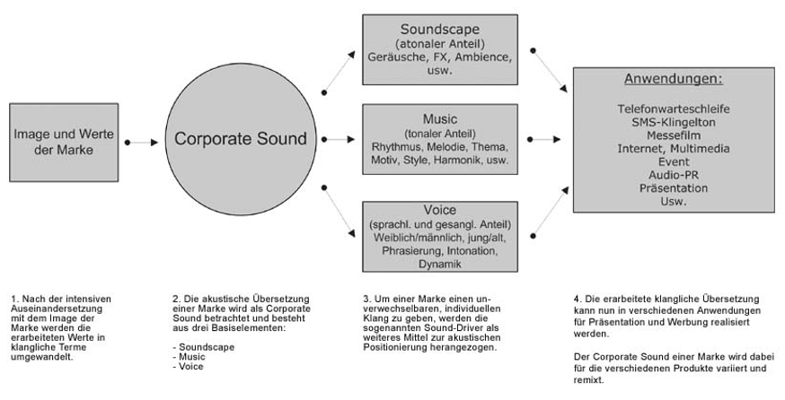
Markenidentität mit Hilfe der akustischen Markenkommunikation
Fazit: Ob nun charakteristische Filmmusiken wie das James-Bond-Thema, das seit „James Bond jagt Dr. No“ (1962, Terence Young) in allen Bond-Filmen in Variationen zu hören ist, „Der Mann mit der Harmonika“ aus „Spiel mir das Lied vom Tod“ (1968, Sergio Leone) - Klänge sind zu Markenzeichen geworden

Slide 19
Beispiel: Gesunger Claim aus den 1970er Jahren „Haribo macht Kinder froh – und Erwachs’ ne ebenso“ https://youtu.be/bWmYx7osOO8
Hinweis: Der Begriff Claim wird häufig synonym zum Begriff Slogan benutzt. Es existiert jedoch ein Unterschied. Im Gegensatz zum Slogan transportiert der Claim ein konkretes Versprechen oder den USP (unique selling proposition) eines Unternehmens. Einer der bekanntesten Claims der Automobilindustrie ist „Freude am Fahren“ von BMW oder „Vorsprung durch Technik“ von Audi
Ebenfalls omnipräsent ist die akustische Signatur der Deutschen Telekom, welche von der Corporate Identity-Agentur Interbrand Zintzmeyer & Lux in Zusammenarbeit mit den in New York ansässigen Musikern Joe Barone und Chris McHale entwickelt wurde. Das Sound Logo ist sehr plakativ gestaltet, denn sowohl der Sound, als auch das Stakkato, die Tonfolge und die Knappheit (880 Millisekunden) lassen den Zuhörer nicht so ohne weiteres vorbeihören.
https://www.youtube.com/watch?v=bPB-2RwqH0U

Slide 20
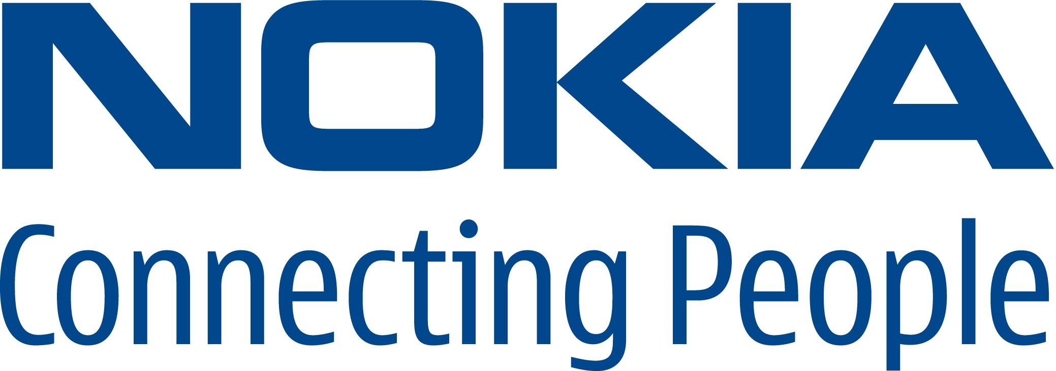
Die Sound Identity, welche durch musikalische Parameter wie Tempo, Rhythmus, Instrumentierung, Melodie etc. beschrieben und über Sound-Samples oder Klang-Collagen hörbar gemacht werden kann, bildet die Grundlage für den akustischen Markenauftritt und den Einsatz akustischer Branding-Elemente. Außerdem kann sie als Leitlinie und Orientierung für das akustische Produktdesign dienen. Quer durch alle Branchen finden sich Beispiele bekannter Marken, die Sound Branding erfolgreich einsetzen. Darunter sind Unternehmen wie BMW, Nokia, Intel, Microsoft, eBay, Samsung, Audi, McDonald’s, Aral, ZDF, und UBS zu nennen
https://www.youtube.com/watch?v=QgjVxFcBO0c

Slide 21
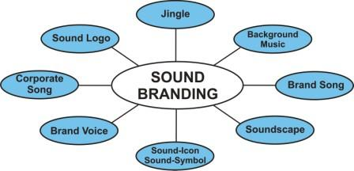
Begriffe und Elemente des Soundbranding: Praxisbeispiele

Slide 22
Begriffe und Elemente des Soundbranding: Sound Logo
Charakteristika eines wirkungsvollen
Sound Logos:
Einprägsamkeit
Flexibilität
Unverwechselbarkeit
Kürze
„Marken Fit“
✓

Slide 23
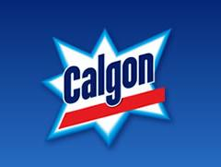
Begriffe und Elemente des Soundbranding: Jingle
Charakteristika eines Jingles:
Jingle bedeutet frei übersetzt „sanft-
plätscherndes Wortgeklingel“ und ist ein
kurzes, als Lied gesungenes Markenzeichen.
Es handelt sich um die kürzest mögliche,
gesungene Werbeaussage. Jingles sind
musikalische Branding-Elemente, wobei häufig der Werbeslogan durch Melodie, Rhythmus und Klang unterstützt wird.
✓
http://www.youtube.com/watch?v=KNmzpOlacZY
http://www.youtube.com/watch?v=pe27_TiawZ4

Slide 24
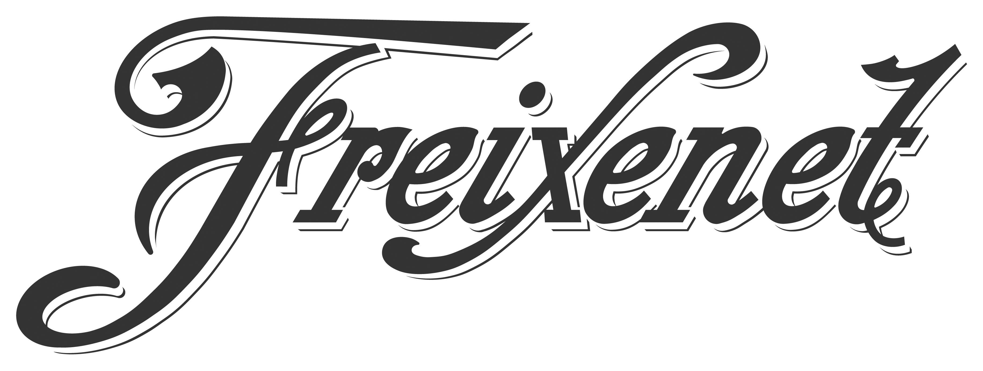
Begriffe und Elemente des Soundbranding: Background Music I
Charakteristika Background Music Werbung:
Hintergrundmusik in Werbespots ist meist
dezent und rein instrumental, wodurch eine
bestimmte Atmosphäre geschaffen und
gewünschte Stimmungen unterstützt werden. Die Musik wird dabei oft nicht bewusst wahrgenommen, beeinflusst jedoch
die übrigen Stimuli wie Sprache und Bilder über ihre Dynamik, den Rhythmus,
das Tempo und die Lautstärke. Oft werden auch bestimmte Klischeevorstellungen bedient, um die gewünschten Assoziationen beim Konsumenten zu wecken, z.B. Akkordeonmusik zum französischen Wein oder Flamencomusik zum spanischen Brandy.
✓
http://www.youtube.com/watch?v=YbYLnRDTxW8

Slide 25
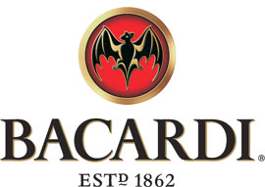
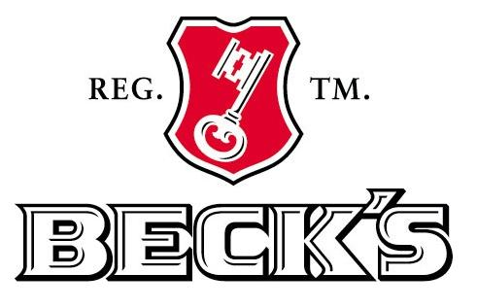
Begriffe und Elemente des Soundbranding: Brand Song
Charakteristika Brand Song:
Der Werbesong erstreckt sich in der Regel
über die gesamte Spotlänge.
So ist gewährleistet, dass der gesamte
Botschaftsinhalt kommuniziert wird. Die zwei wichtigsten Formen sind zum einen die Adaption einer bekannten
Musik oder eines etablierten Hits, wobei der Text auf das Produkt und die Werbeaussage angepasst wird. Zum anderen stellen die Auftragsarbeiten die zweite wichtige Form dar, wo nach einem Briefing eigens für eine Marke
oder ein Produkt ein Werbesong komponiert und eingespielt wird.
✓
http://www.youtube.com/watch?v=He-d2zXYWSQ
https://youtu.be/VhMtiHKWOpI

Slide 26
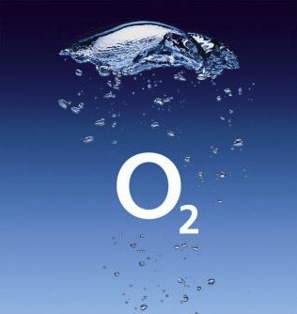
Begriffe und Elemente des Soundbranding: Soundscape
Charakteristika Soundscape:
Soundscape bedeutet im eigentlichen Sinne
eine authentische, auditive Wiedergabe
eines Ortes bzw. einer Umgebung,
z.B. Bürogeräusche, freie Natur oder
ähnliches. Es eignet sich im Bereich der
unterschwelligen Sound Branding-Absicht, sodass bei konsequentem Einsatz von Soundscapes ein Gefühl des Vertrauens beim Rezipienten hervorgerufen wird. Die wesentlichen Elemente eines Soundscapes sind Grounds (Grundatmosphären; oft „Streicher-Flächen“ oder „Synthesizer-Flächen“) und Figures (kurze Klangereignisse). Die Klangräume können sowohl musikalisch als auch
geräuschhaft geprägt sein.
✓
http://www.youtube.com/watch?v=3nO9ZeFbo30

Slide 27
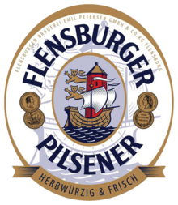
Begriffe und Elemente des Soundbranding: Sound Icon
Charakteristika Sound Icon:
Sound-Icons sind die kleinsten bzw.
kürzesten Sound Branding-Elemente und
können Teil des Sound Logos oder eines Brand
Songs sein. In der Funktion eines Icons können sie direkt auf Merkmale oder Eigenschaften der Markenleistung hinweisen.
Bekannte Sound-Icons sind der „Flensburger Plop“ oder das „Zischen“ beim Öffnen
einer Coca-Cola Flasche.
✓
https://www.youtube.com/watch?v=PqnMFhZVJIQ

Slide 28
Begriffe und Elemente des Soundbranding: Brand Voice
Charakteristika Brand Voice:
Eine ausdrucksstarke Stimme ist ein
wesentliches Gestaltungselement in der
akustischen Markenkommunikation und
kann zu einer hohen Wiedererkennung
führen. Ganz nach dem Motto „Hier spricht
das Unternehmen“ bringen Unternehmerstimmen als Identifikationsmerkmal die Unternehmens- bzw. Markenkultur auf allen auditiven und audiovisuellen Schnittstellen hörbar zum Ausdruck. Dazu kann auch eine bekannte Synchronstimme engagiert werden, um der beworbenen Marke bzw. dem beworbenen Produkt noch mehr Bekanntheit zu verleihen.
✓
https://www.youtube.com/watch?v=uvKxciVJKko

Slide 29
Begriffe und Elemente des Soundbranding: Corporate Song
Charakteristika Corporate Song:
Die Sound Branding-Elemente können
ihre Wirkung neben der Außenwirkung
auf Kunden- und Partnerebene auch
innerhalb des Unternehmens der Marke
entfalten. Durch die Anwendung der internen
Unternehmenskommunikation kann die Identifikation der Mitarbeiter mit dem Unternehmen gestärkt und die emotionale Bindung erhöht werden („Wir-Gefühl“). Zu diesem Zweck eignet sich am besten ein Corporate Song (Firmen-hymne), der jedoch nicht für die Öffentlichkeit bestimmt ist. Öffentliche „Corporate Songs“:
✓
http://www.youtube.com/watch?v=5q8xvkjqeHQ&feature=related

Slide 30
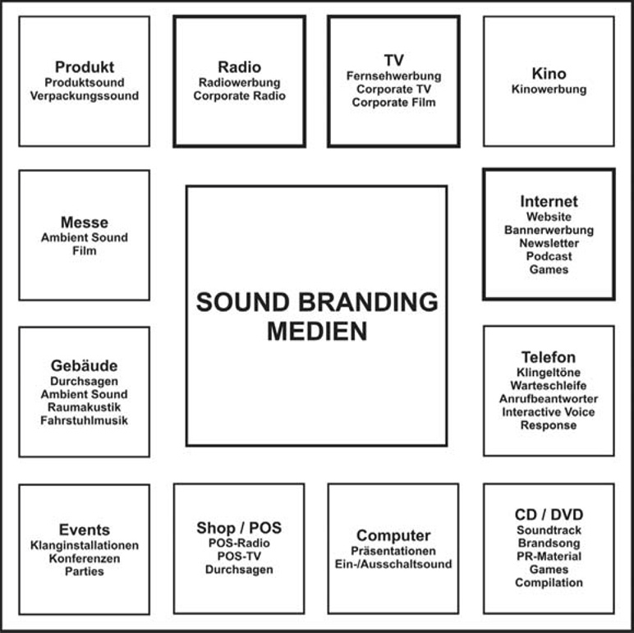
Anwendungen von Sound Branding

Slide 31
Begriffe und Elemente des Soundbranding: Praxisbeispiele P&P
https://www.ppstudios.de/pp-blog/aktuelle-hoerbeispiele

Slide 32
Nutzen von Sound Branding
Corporate Sound macht aus einem „Look and Feel“ einen „Look, Listen and Feel“ – ein audiovisuelles emotionales Markenerlebnis.
Corporate Sound steigert die Wiedererkennung von Marken, verbessert die Differenzierung im Markt und schafft damit Wettbewerbsvorteile.
Corporate Sound erhöht die Identifikation mit der Marke – bei Kunden und Mitarbeitern.
Corporate Sound macht die Markenarchitektur akustisch wahrnehmbar – Brands wie auch Sub-Brands erhalten eine akustische Kennung.
Corporate Sound sorgt für eine schnellere Markenkonditionierung bei weniger Kontakten – das verbessert die Werbe- und Medieneffizienz.

Slide 33
Bedeutung und Stellenwert von Sound Branding
Folgende Gründe sprechen für Sound Branding:
Der Gehörsinn ist nicht gerichtet, d.h. der Konsument kann zwar wegsehen jedoch nicht weghören.
Die vegetativen Effekte der Musik, die zur Aktivierung und Erregung der Aufmerksamkeit genutzt werden können, sind auch unter Ablenkung und über mehrere Wiederholungen wirksam.
Durch den sogenannten „Visual-Transfer“ kann bereits mit wenigen Takten einer Werbemusik der zugehörige Werbespot wieder vor dem „geistigen Auge“ entstehen.
Musikalische Botschaften werden leichter verarbeitet als Textbotschaften, da sie geringerer kognitiver Anstrengung bedürfen und auch unbewusst wirken.

Slide 34
Vielen Dank für Ihre Aufmerksamkeit!

Slide 35
Weitere Beispiele:
Siemens
https://vimeo.com/219360440
In der zweiten Hälfte des Videos wird klar, welches Potenzial in einem Soundlogo stecken kann. Siemens hat die Tonfolge etwas umfangreicher arrangiert, um ein markengerechtes Musikstück für Auftritte auf großer Bühne zu erhalten. Dazu gibt es eine entspannte Hintergrundmusik, ein Pausensignal und viele weitere Varianten für ganz unterschiedliche Einsatzzwecke. Je nach Anlass oder Produktsegment lässt sich die akustische Identität verschieden interpretieren. Entsprechend unterschiedliche können die Assoziationen sein, während der Absender immer deutlich erkennbar bleibt.

Slide 36
Schüco
Den Klang seiner Produkte nutzt auch Schüco, und zwar auf ganz besondere Weise. Das Unternehmen aus Bielefeld produziert Fenster- und Fassadentechnologie für den internationalen Markt. Für seine Klang-Identität hat es sich zwei Instrumente aus den eigenen Metall- und Kunststoffteilen anfertigen lassen, um damit das Audiologo einzuspielen.
https://vimeo.com/216822949

Slide 37
Spoosty
https://www.youtube.com/watch?v=iaFgqxJbCEw&feature=youtu.be
Abschließend folgt hier noch ein aktuelles Beispiel von den P&P. Für Spoosty in Cham, einem Hersteller von Nahrungsergänzungsmittel zur Leistungssteigerung, wurde kürzlich ein Audiologo sowie die komplette Vertonung der Imagevideos entwickelt.
Teil des Schriftzugs von Spoosty ist das Endloszeichen, das die beiden Buchstaben OO in der Mitte des Wortes bilden als Sinnbild für „unendliche Ausdauer“.
An dem Timing von Erscheinen des Schriftzugs und der Animation des OO wurde das Audiologo orientiert. Ein Melodie mit 4 Tönen + einem abschließenden Tropfengeräusch.
Die flüssige Form ist ein entscheidendes Merkmal von Spoosty, denn sie unterstützt die Aufnahme der Nährstoffe in den Zellen („Bioverfügbarkeit“).
Das kurze Image-Video für Spoosty mit Triathlet Sebastian als Endorser sowie das länger Promotion-Video wurde komplett mit Musik, Geräuschen und Sprecher in den P&P Studios produziert. Die Musik sollte Dynamik, Herausforderung, Größe transportieren. Daher wurde die orchestrale Umsetzung gewählt.

